Slide 1
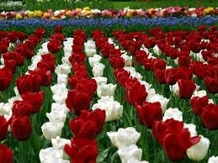
স্বাগতম

Slide 2
পরিচিতি
শিক্ষক
পাঠ
শ্রেনী : একাদশ
বিষয় : জীববিজ্ঞান ২য় পত্র
অধ্যায় : দ্বিতীয়
সময় : ৪৫ মিনিট
মো. মাজহারুল ইসলাম
প্রভাষক- জীববিজ্ঞান
সরকারি আদিয়াবাদ ইসলামিয়া উচ্চ বিদ্যালয় ও কলেজ

Slide 3
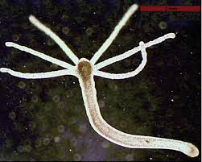
আজকের পাঠ
হাইড্রা
শ্রেণিবিন্যাস
Kingdom- Animalia
Phylum- Cnidaria
Class- Hydrozoa
Order- Hydroida
Family- Hydridae
Genus- Hydra
Species- Hydra vulgaris

Slide 4
পাঠ শেষে শিক্ষার্থীরা-
হাইড্রা সম্পর্কে বলতে পারবে;
হাইড্রার গঠন ব্যাখ্যা করতে পারবে;
হাইড্রার কোষসমূহের কাজ বর্ণনা করতে পারবে;
বিভিন্ন প্রকার নেমাটোসিস্ট সম্পর্কে মূল্যায়ন করতে পারবে।

Slide 5
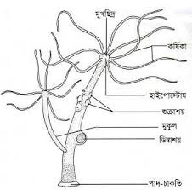
Hydra – র বাহ্যিক গঠন
আকার- আকৃতি: Hydra –র দেহ নরম ও নলাকার। দেহের ওরাল প্রান্ত খোলা এবং অ্যাবওরাল প্রান্ত বন্ধ। খোলা প্রান্তে মুখছিদ্র অবস্থিত আর অপর প্রান্তটি কোন বস্তুর সাথে যুক্ত।
বহির্গঠন: Hydra – র দেহকে তিনটি অংশে ভাগ করা যায়:
১. হাইপোস্টোম: এটি দেহের মুক্ত প্রান্তে অবস্থিত, মোচাকৃতি, ছোট ও সংকোচন-প্রসারনশীল অংশ। এর চূড়ায় বৃত্তাকার মুখছিদ্র অবস্থিত।
২. দেহকান্ড: হাইপোস্টোমের নিচ থেকে পাদ-চাকতির উপর পর্যন্ত সংকোচন-প্রসারনশীল অংশটি দেহকান্ড। এতে থাকে-
ক. কর্ষিকা
খ. মুকুল
গ. জননাঙ্গ
৩. পাদ- চাকতি: দেহের নিন্মপ্রান্তে অবস্থিত পাদ-চাকতি থেকে নিঃসৃত আঠালো রসের সাহায্যে কোন বস্তুর সাথে লেগে থাকে।

Slide 6
হাইড্রার দেহপ্রাচীরের কোষসমূহ
দেহস্তর | কোষসমূহ
এপিডার্মিস (বহিঃস্তর) | ১. পেশি আবরনী কোষ ২. ইন্টারস্টিশিয়াল কোষ ৩. স্নায়ু কোষ ৪. সংবেদী কোষ ৫. গ্রন্থি কোষ ৬. জনন কোষ এবং ৭. নিডোসাইট
মেসোগ্লিয়া | কোন কোষস্তর নয়, একে সংযোগকারী স্তর ও বলা হয়।
গ্যাস্ট্রোডার্মিস (অন্তঃতক) | ১. পুষ্টি কোষ ২. গ্রন্থি কোষ ৩. ইন্টারস্টিশিয়াল কোষ ৪. স্নায়ু কোষ এবং ৫. সংবেদী কোষ

Slide 7
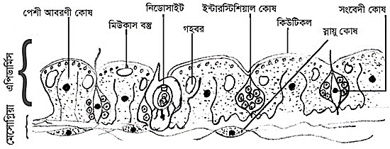
হাইড্রার এপিডার্মিসের কোষসমূহ

Slide 8
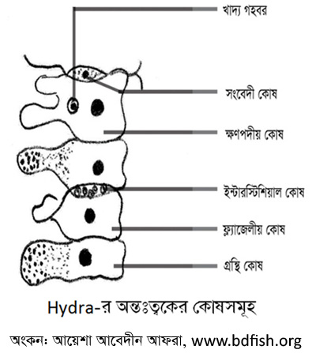
হাইড্রার গ্যাস্ট্রোডার্মিসের কোষসমূহ

Slide 9
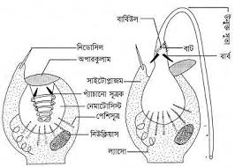
আদর্শ নিডোসাইটের গঠন

Slide 10
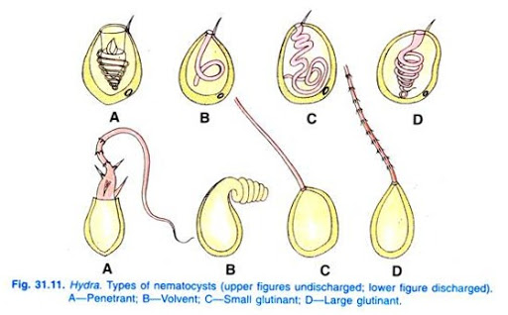
নেমাটোসিস্টের প্রকারভেদ

Slide 11
একক কাজ
নিডোসাইটের চিত্র আঁক?
হাইড্রার শ্রেণিবিন্যাস কর?

Slide 12
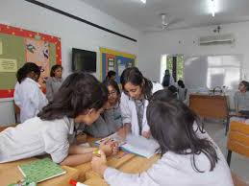
দলীয় কাজ
১ম দল: হাইড্রার এপিডার্মিসের কোষসমুহের কাজ বর্ণনা করো।
২য় দল: এপিডার্মিস ও গ্যাস্ট্রোডার্মিসের পার্থক্য লিখ।
৩য় দল: হাইড্রার বাহ্যিক গঠনের বর্ণনা দাও।

Slide 13
মূল্যায়ণ
১.কোনটি নতুন কোষ তৈরি করে?
ক. নিডোসাইট
√
খ. ইন্টারস্টিশিয়াল কোষ
গ.নেমাটোসিস্ট
ঘ. গ্রন্থিকোষ
২. কোনটি এপিডার্মিসের অংশ নয়?
ক. জনন কোষ খ. নিডোসাইট কোষ
গ. পুষ্টি কোষ ঘ. স্নায়ু কোষ
√
৩ . হাইড্রায় কয় ধরনের নেমাটোসিস্ট থাকে?
ক. ২ খ. ৩ গ. ৪ ঘ. ৫
√

Slide 14
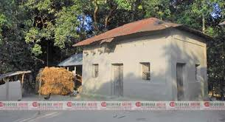
বাড়ির কাজ
হাইড্রার এপিডার্মিসের কোষ সমূহের চিত্র অংকন করে এর বিভিন্ন অংশ চিহ্নিত কর ।

Slide 15
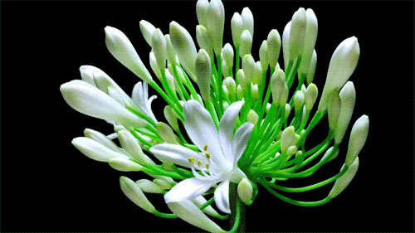
সবাইকে ধন্যবাদ

